Slide 1
2026 · 第十三届河南省高等学校物联网设计大赛
智能温室数字孪生
与微气候测控平台
物联网实时监测 · 阈值联动控制 · 数据分析
Spring Boot
Vue 3
MySQL · 数据存储
团队成员
主讲人
时间
袁琪杰 · 丁泽旭 · 王露晓
丁泽旭
2026.11
含 AI 生成

Slide 2
CONTENTS
目录
01
项目背景
四部分内容：从立题理由
到架构设计，再到功能与验证。
P04 - P05
传统农业痛点与系统设计考量
02
系统设计思路
P07 - P10
系统架构、技术选型与数据库设计
03
核心功能模块
P12 - P15
环境监测、设备控制、告警管理、数据分析
04
系统优势与验证
P16
系统优势与测试验证结论
17 PAGES / 8 MIN

Slide 3
PART ONE
01
04
传统农业的三重损耗
管理粗放 · 数据难管 · 人工效率低
项目背景
05
系统架构设计
硬件集成、前后端分离与数据库设计
温室种植要靠数据说话，
但靠人工巡棚撑不起这件事。
01 / 04

Slide 4
SECTION 01 / 项目背景
04
传统农业的三重损耗
管理方式粗放
环境监测与设备控制多依赖人工巡检，缺少阈值判定与设备联动机制，很难做到精细化管理。
MANAGE
3
重损耗
数据管理困难
传感器数据量大、产生快，纸面记录与表格汇总难以支撑长期存储、条件查询与趋势分析。
DATA
依靠经验的种植方式，
正在持续浪费人力、时间与产量。
人工操作效率低
开关设备、记录读数都要跑现场，响应慢且容易出错，难以满足高效、精准的生产要求。
LABOR
04 / 19

Slide 5
SECTION 01 / 系统架构
05
系统架构：三层设计
前端Vue.js可视化 + Spring Boot后端处理 + MySQL数据存储，实现温室环境全链路监测与控制。
设计层面
技术选型
设计说明
硬件集成
温湿度·光照·CO₂传感器
风机·喷灌·补光灯等控制设备
前端技术
Vue.js + Element Plus
数据可视化与用户交互
后端技术
Spring Boot 企业级框架
RESTful接口，业务逻辑处理
数据库设计
MySQL 存储环境数据与设备状态
支持历史数据查询与分析
数据采集
Spring Scheduled 定时采集传感器数据
30秒周期自动入库
部署方式
Docker 容器化部署
环境一次构建多处运行
01
02
03
前后端分离
数据可视化
历史数据分析
Vue.js前端 + Spring Boot后端，职责清晰
仪表盘、趋势图实时展示环境数据
支持历史数据查询与趋势分析
05 / 19

Slide 6
PART TWO
02
L5
接入层
浏览器 / 移动端 / 大屏看板
L4
前端应用层
Vue 3 · Element Plus · ECharts
L3
接口层
Spring Boot · 核心框架
系统设计思路
数据层
L2
云端 MySQL 8.0 · HikariCP
L1
设备层
传感器 · 执行器 · TCP/IP 网关
五层架构拆开写：
谁采集、谁传输、谁计算、谁存储。
02 / 04

Slide 7
SECTION 02 / 总体架构
07
五层架构：一次数据上报的完整路径
07 / 19

Slide 8
SECTION 02 / 技术选型
08
技术栈与前后端分离的三条约定
层次
技术 / 版本
职责
CONTRACT
前端框架
Vue 3.4 + Vite 5
组件化视图与构建打包
前后端分离
的三条约定
UI 与图表
Element Plus 2 + ECharts 5
组件库与数据可视化
01
接口先行
状态与请求
Pinia + Axios
全局状态管理、接口统一封装
统一响应体 code / message / data，前端只认结构不认实现。
后端框架
Spring Boot 3 / Java 17
RESTful 接口与业务编排
02
独立部署
前端静态资源走 Nginx，后端 Spring Boot 独立启动，互不牵连。
安全认证
Spring Security + JWT
登录认证与角色鉴权
03
鉴权贯穿
开发期 CORS 白名单，生产期反向代理，Token 统一注入请求头。
持久层
MyBatis-Plus 3.5
ORM、分页与条件构造
实时与调度
WebSocket + Spring Scheduled
数据推送与定时采集
数据库
MySQL 8.0 + HikariCP连接池
数据存储与连接池管理
VUE 3 + SPRING BOOT
08 / 19

Slide 9
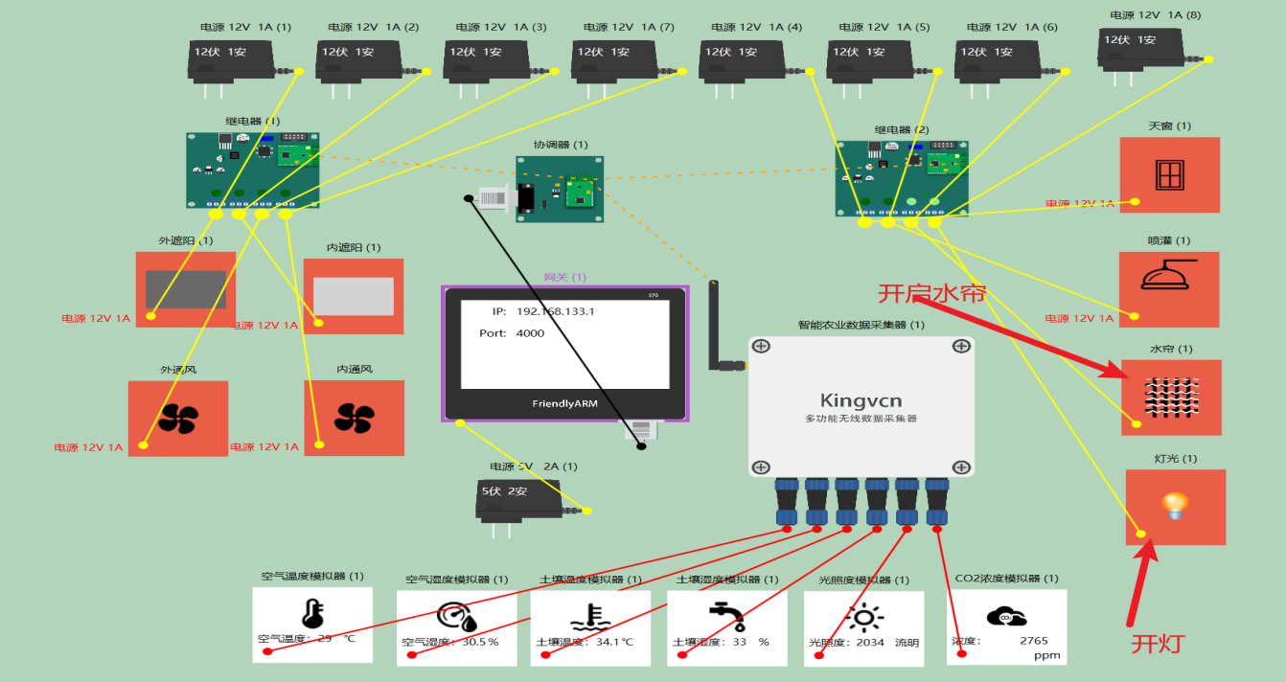
硬件选型系统搭建

Slide 10
SECTION 02 / 数据库设计
09
六张核心表搬到云端 MySQL
sys_user
device_status
CLOUD DATABASE
用户表
设备状态表
云上运行的保障
账号 · 密码哈希（BCrypt）· 角色 · 状态
设备编码 · 开关状态 · 在线标记 · 更新时间
主从架构
RDS 主从实例，读写分离，故障可切换
sensor_data
threshold_settings
每日备份
自动全量备份保留 7 天，可直接回滚
环境数据表
阈值配置表
六项参数 · 采集时间（联合索引）
参数类型 · 上下限 · 联动设备 · 启用状态
连接池
HikariCP连接池，空闲自动回收
alert_record
operation_log
最小权限
告警记录表
操作日志表
业务账号仅授读写权限，只开放内网访问
触发类型 · 级别 · 处理状态 · 处理时间
操作人 · 动作 · 结果 · 自动 / 手动标记
30s
2880
6
采集周期
条 / 天
核心表
09 / 19

Slide 11
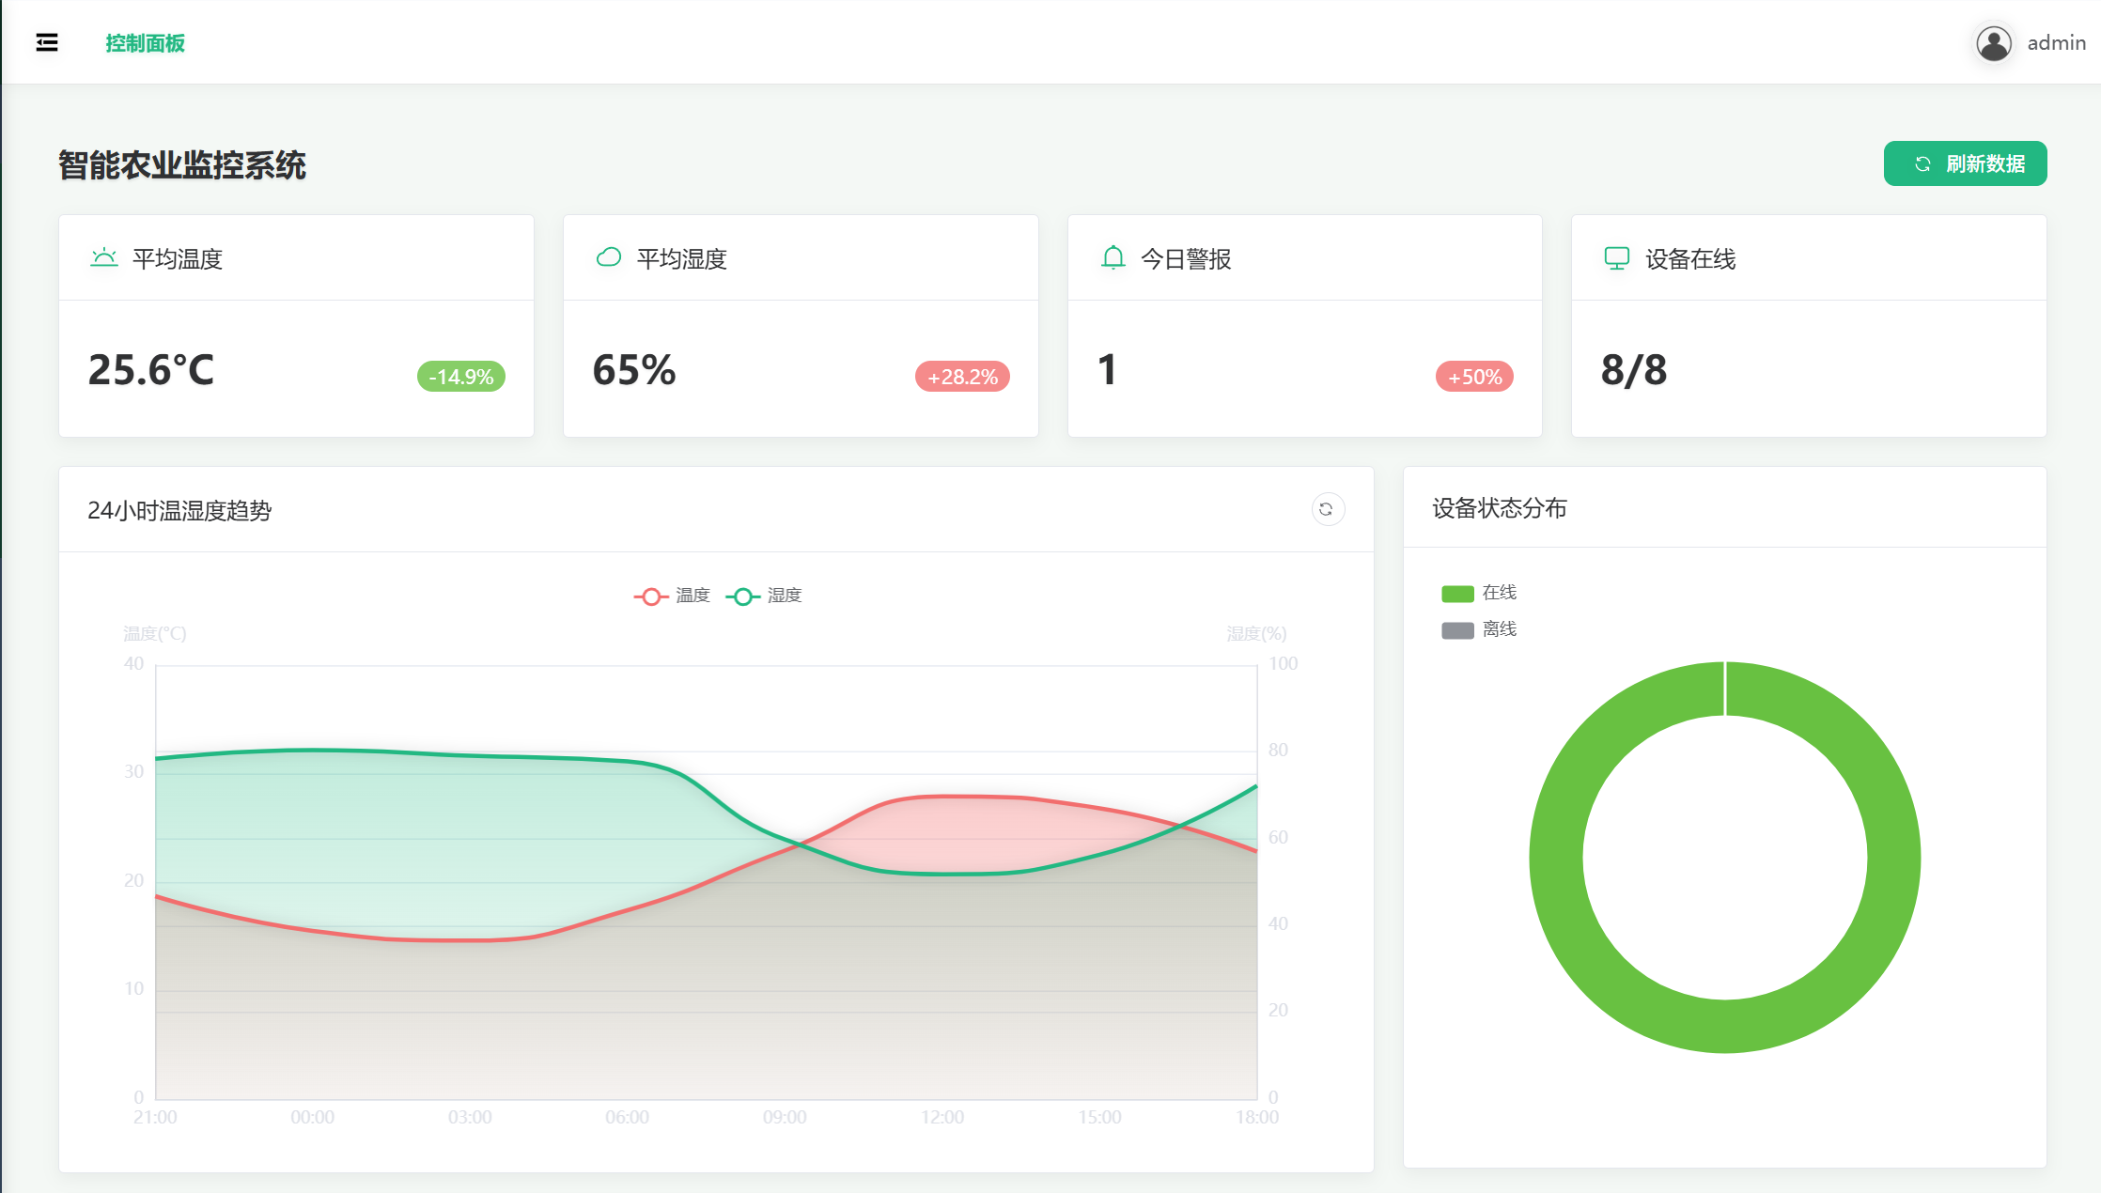
SECTION 02 / 前端设计
10
前端布局：一屏式监控工作台
01
侧边导航替代顶部菜单
五个业务模块常驻左栏，层级更深也不会挤在一行，后续加模块只需加一项。
02
顶部全局状态条
固定显示控制器连接状态、设备在线数、今日告警数，异常一眼可见，不用点进二级页。
03
卡片化工作台
KPI 卡 + 双轴趋势 + 设备在线环，一屏读完全局，栅格在 1280–1920 宽度自适应。
系统仪表盘实拍
4 个 KPI 卡（平均温度 / 平均湿度 / 今日警报 / 设备在线）+ 24 小时双轴趋势 + 设备在线环形图。
GRID
RESPONSIVE
ECHARTS 5
常见布局 · 顶部导航
本系统布局 · 侧栏 + 状态条
10 / 19

Slide 12
PART THREE
03
01
02
环境数据监测
自动化设备控制
六项参数 30 秒采集，实时看板与历史趋势联动
八类设备远程开关，阈值触发后自动联动执行
核心功能
03
04
告警管理
数据分析
规则可配置，超限即推送，处理状态可追溯
多参数趋势对比，明细查询与一键导出
四个模块，覆盖从采集、
控制到告警与分析的全链路。
03 / 04

Slide 13
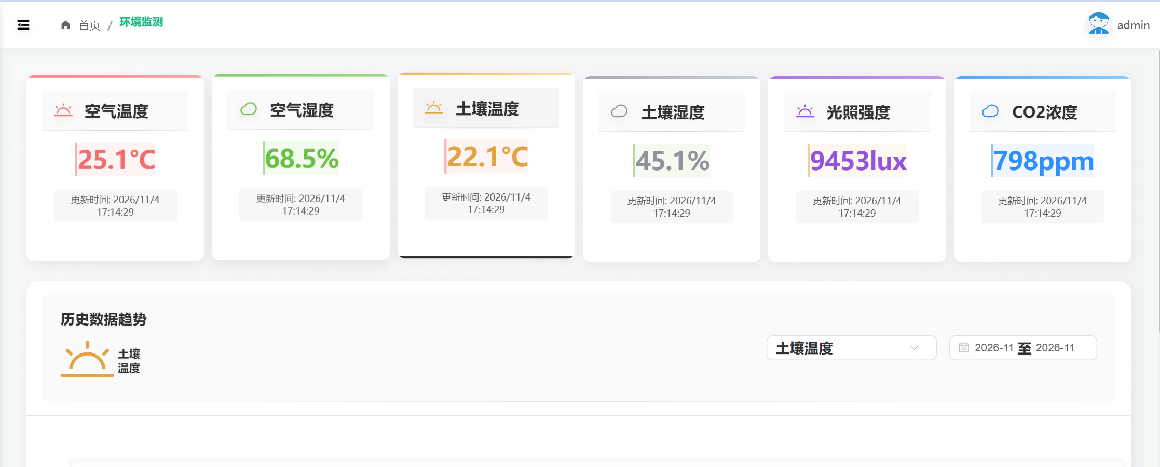
SECTION 03 / 功能一
12
环境数据采集与监测
实时采集
TCP/IP 网关每 30 秒上报一轮，六项参数入库后由 WebSocket 推送，页面无需手动刷新。
越限染色
参数卡按阈值判定状态，超出区间时数值与描边一起变色，异常在第一眼就被看见。
历史回溯
选定参数与起止时间即可查趋势，图表与下方明细表逐条对应，可导出核对。
对应接口：/api/sensor-data、/api/history
实测界面：六参数实时卡片 + 空气温度历史趋势
空气温度
空气湿度
土壤温度
土壤湿度
光照强度
CO₂ 浓度
25.1℃
68.5%
22.1℃
45.1%
9453ux
789ppm
12 / 19

Slide 14
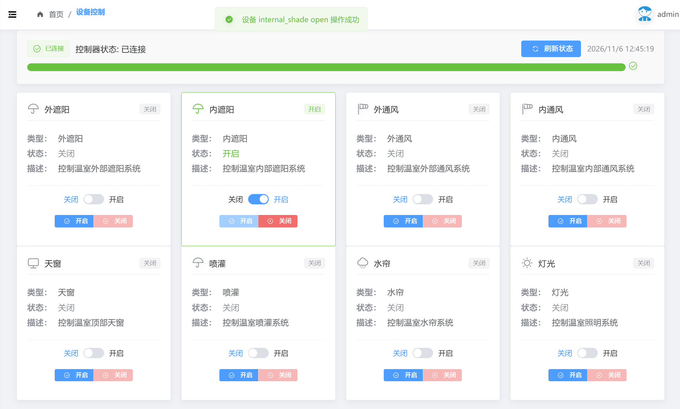
SECTION 03 / 功能二
13
自动化设备控制
远程控制
Web 端下发开关指令，经网关转发到执行器，失败会有明确回执。
状态回显
设备开关状态与控制器连接状态同步刷新，离线设备不允许下发指令。
阈值联动
Spring Scheduled 任务按阈值判定，自动启停设备并写入操作日志，人工可随时接管。
实测界面：控制器在线状态 + 八类设备开关卡片，状态与操作结果实时回显
覆盖设备
外遮阳
内遮阳
外通风
内通风
天窗
喷灌
水帘
补光灯
RULE
土壤湿度 < 30% → 自动开启喷灌
|
空气湿度 < 27% → 开启水帘
|
温度 > 30℃ → 高温告警并通风
13 / 19

Slide 15
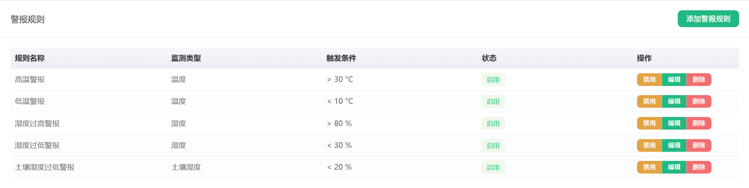
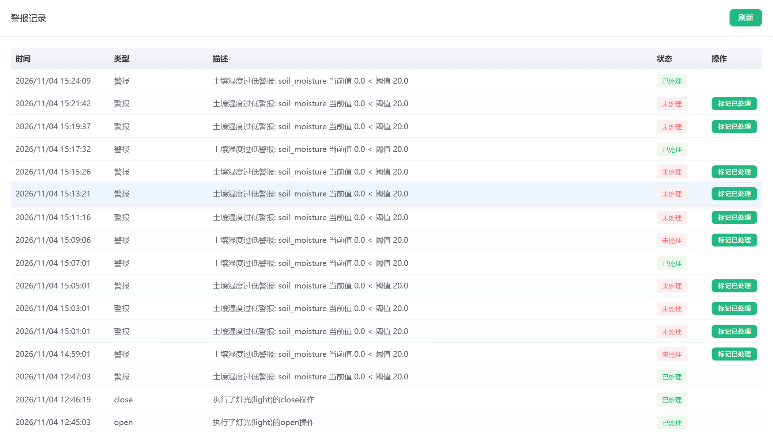
SECTION 03 / 功能三
14
告警管理：从触发到处理闭环
RULE
PUSH
CLOSE
规则可配置
超限即推送
处理可追踪
阈值写在表里，不写死在代码中，随时增删改
采集周期内判定，页面弹窗 + 邮件同步提醒
未处理 / 已处理两态，人工标记后留痕
告警规则配置页
当前配置 5 条规则：高温 > 30℃、低温 < 10℃、湿度 > 80%、湿度 < 30%、土壤湿度 < 20%，均可单独启停。
采集入库
›
阈值判定
›
写告警记录
›
推送提醒
›
人工标记
告警记录与自动控制日志
每次触发记录时间、类型、描述与状态；自动控制动作同表可查，便于回溯「为什么开了水帘」。
高温告警
低温告警
湿度过高
湿度过低
土壤湿度过低
14 / 19

Slide 16
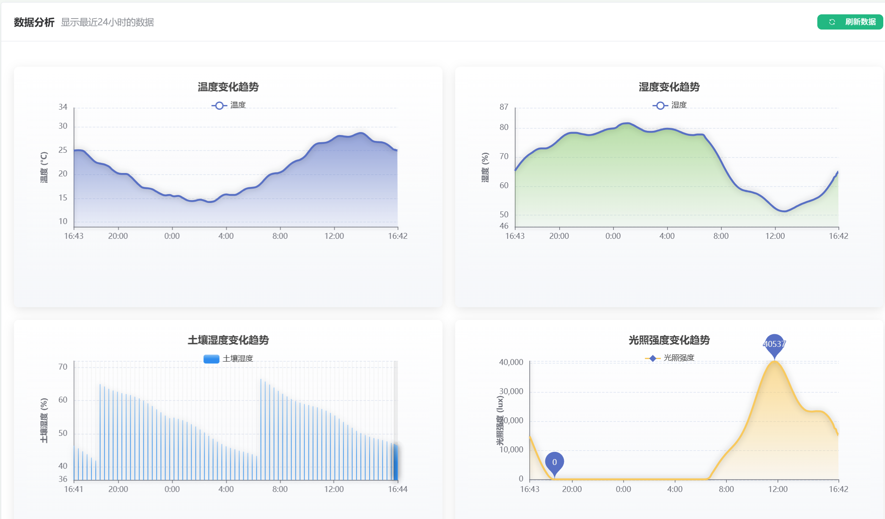
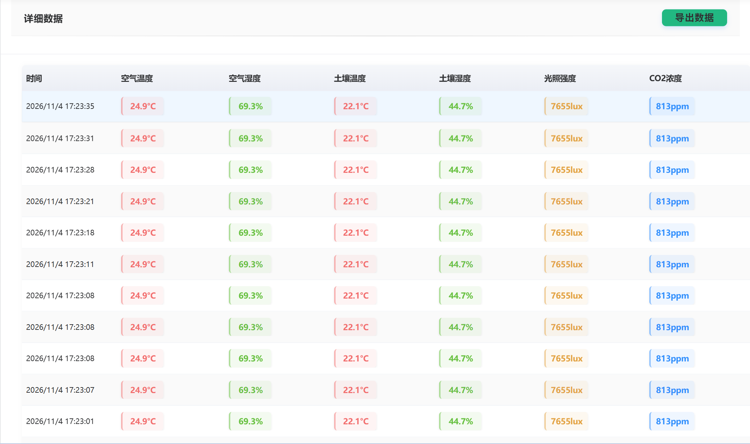
SECTION 03 / 功能四
15
数据分析：把历史读数变成决策依据
多参数并列对比
四个参数各自成图、共用时间轴，异常时段上下对齐即可定位。
图表与明细互验
趋势图下方直接给明细表，逐条时间与读数可核对，避免「只信曲线」。
导出与复盘
按时间段导出数据，用于周报、阈值调参与种植策略复盘。
实测界面：近 24 小时温度、湿度、土壤湿度、光照四联趋势（ECharts 5，双轴刻度）
历史数据明细 · 支持一键导出
15 / 19

Slide 17
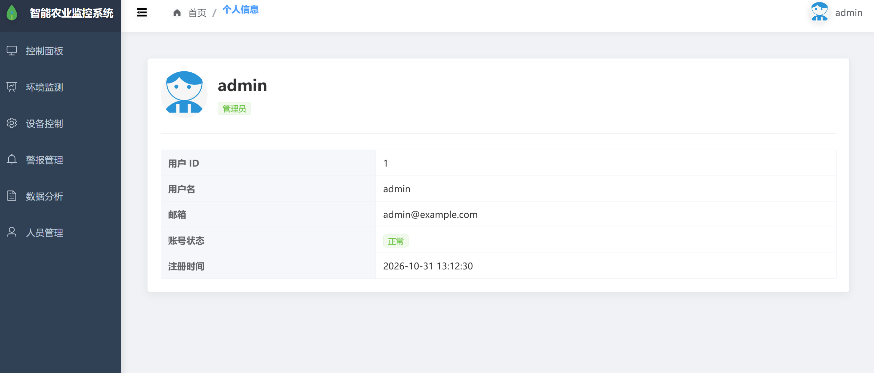
16
SECTION 03 / 功能五
个人信息：账号画像一屏可读
从顶部头像下拉直接进入，普通用户不必记住二级菜单路径。
入口收敛
头像 ▾ → 个人信息，Dropdown 与路由共用同一跳转，不再有空白按钮。
五项只读
用户 ID、用户名、邮箱、账号状态、注册时间，与 users 表逐字段对齐。
系统实拍：个人信息页（admin 账号）
鉴权兜底
前端 requiresAuth 守卫 + 后端 JWT 校验，未登录直接回登录页。
GET /api/auth/profile · JWT Bearer 鉴权 · Vue Router /profile（requiresAuth）
16 / 19

Slide 18
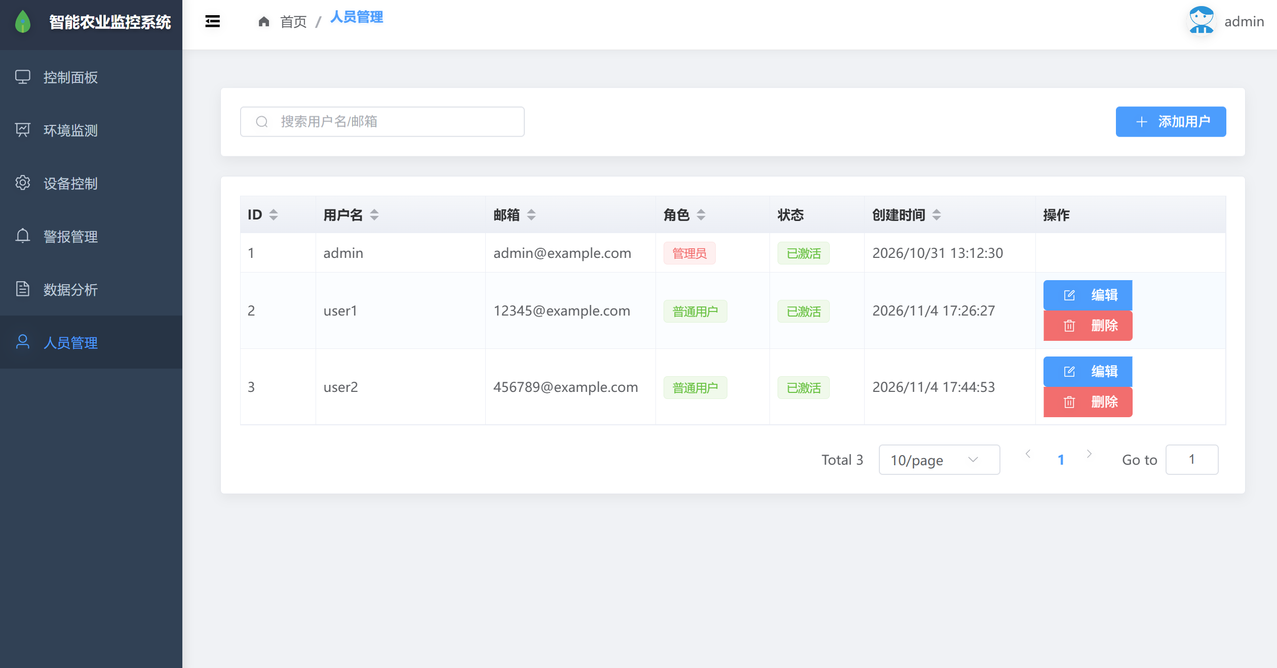
17
SECTION 03 / 功能六
人员管理：账号的增删改与状态管控
管理员专属页面：普通用户侧边栏不渲染入口，接口层再做一次角色校验。
检索与新增
用户名/邮箱模糊搜索；右上角“添加用户”一次补齐账号、邮箱与初始密码。
编辑与删除
行内可改邮箱、角色与状态，删除后列表即时刷新。
权限分层
角色落库并写入 JWT；requiresAdmin 与后端校验双重把关。
系统实拍：人员管理页（管理员视角）
GET /api/users · POST /api/users · PUT/DELETE /api/users/{id} · 角色 admin / user
17 / 19

Slide 19
SECTION 04 / 优势与验证
18
这套系统好在哪
管理效率：从跑棚到看屏
远程访问加阈值联动，人工巡检从「按小时跑棚」变成「按需看一眼」，异常先由系统报出来。
TEST & VERIFY
测试验证结论
四类场景覆盖
人力成本：一人管多棚
用户登录 · 设备控制 · 告警管理 · 数据查询，覆盖正常与异常分支。
八类设备自动启停，开关与读数记录不再靠现场手动操作，人力可以挪到更需要判断的环节。
结果
用例全部通过；设备在线 8/8，告警在 1 个采集周期内触发并落库。
可靠性：出事能查、换件能用
优化方向
Spring Security 鉴权、全链路日志与全局异常处理让故障可定位；标准接口的传感器与执行器可直接替换。
热点数据加缓存、补充移动端、引入生长模型做预测性调控。
8
6
4
30s
PASS RATE
100%
类设备接入
项环境参数
大功能模块
数据刷新周期
18 / 19

Slide 20
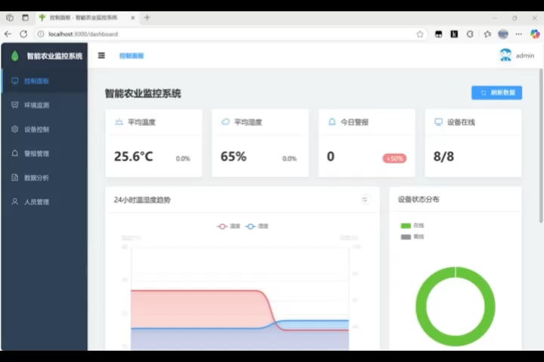

Slide 21
THANKS FOR LISTENING
谢谢大家
基于SpringBoot及Vue的智能农业管理系统
主讲人 丁泽旭 · 2026.11
SPRING BOOT
/
VUE 3
/
MYSQL 8.0

